Slide 1
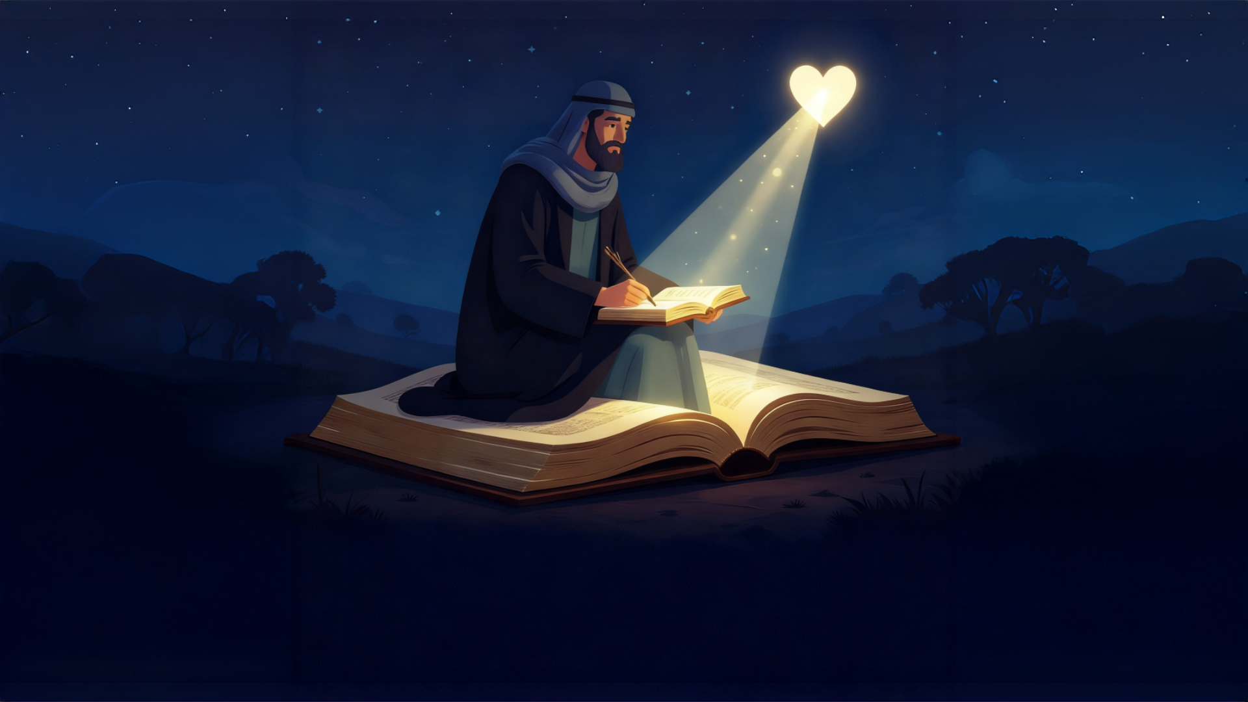
Bibelen er skrevet af mennesker og kommer fra Guds hjerte.

Slide 2
Bibelen er et bibliotek

Slide 3
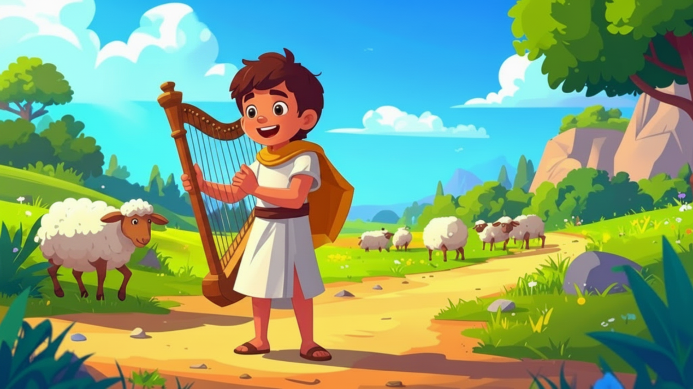

Slide 4
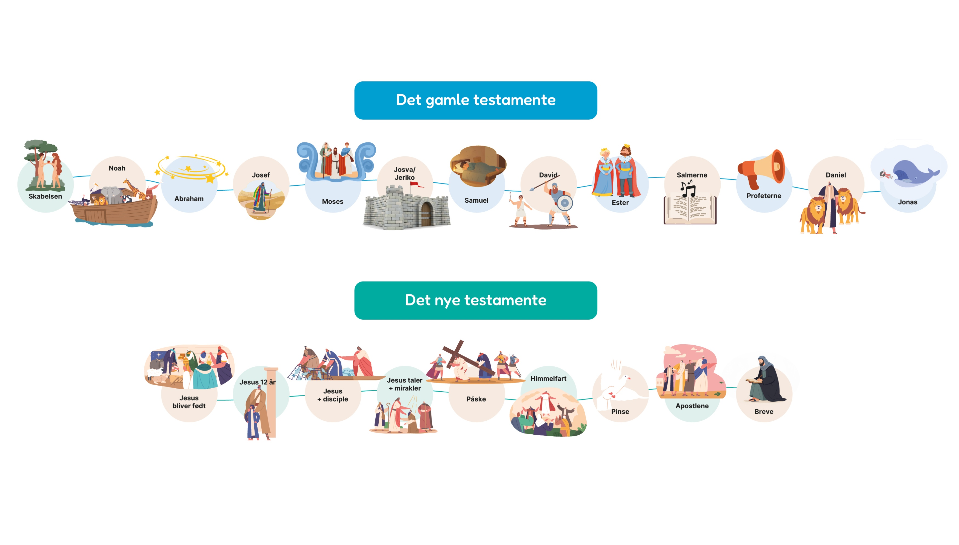

Slide 5
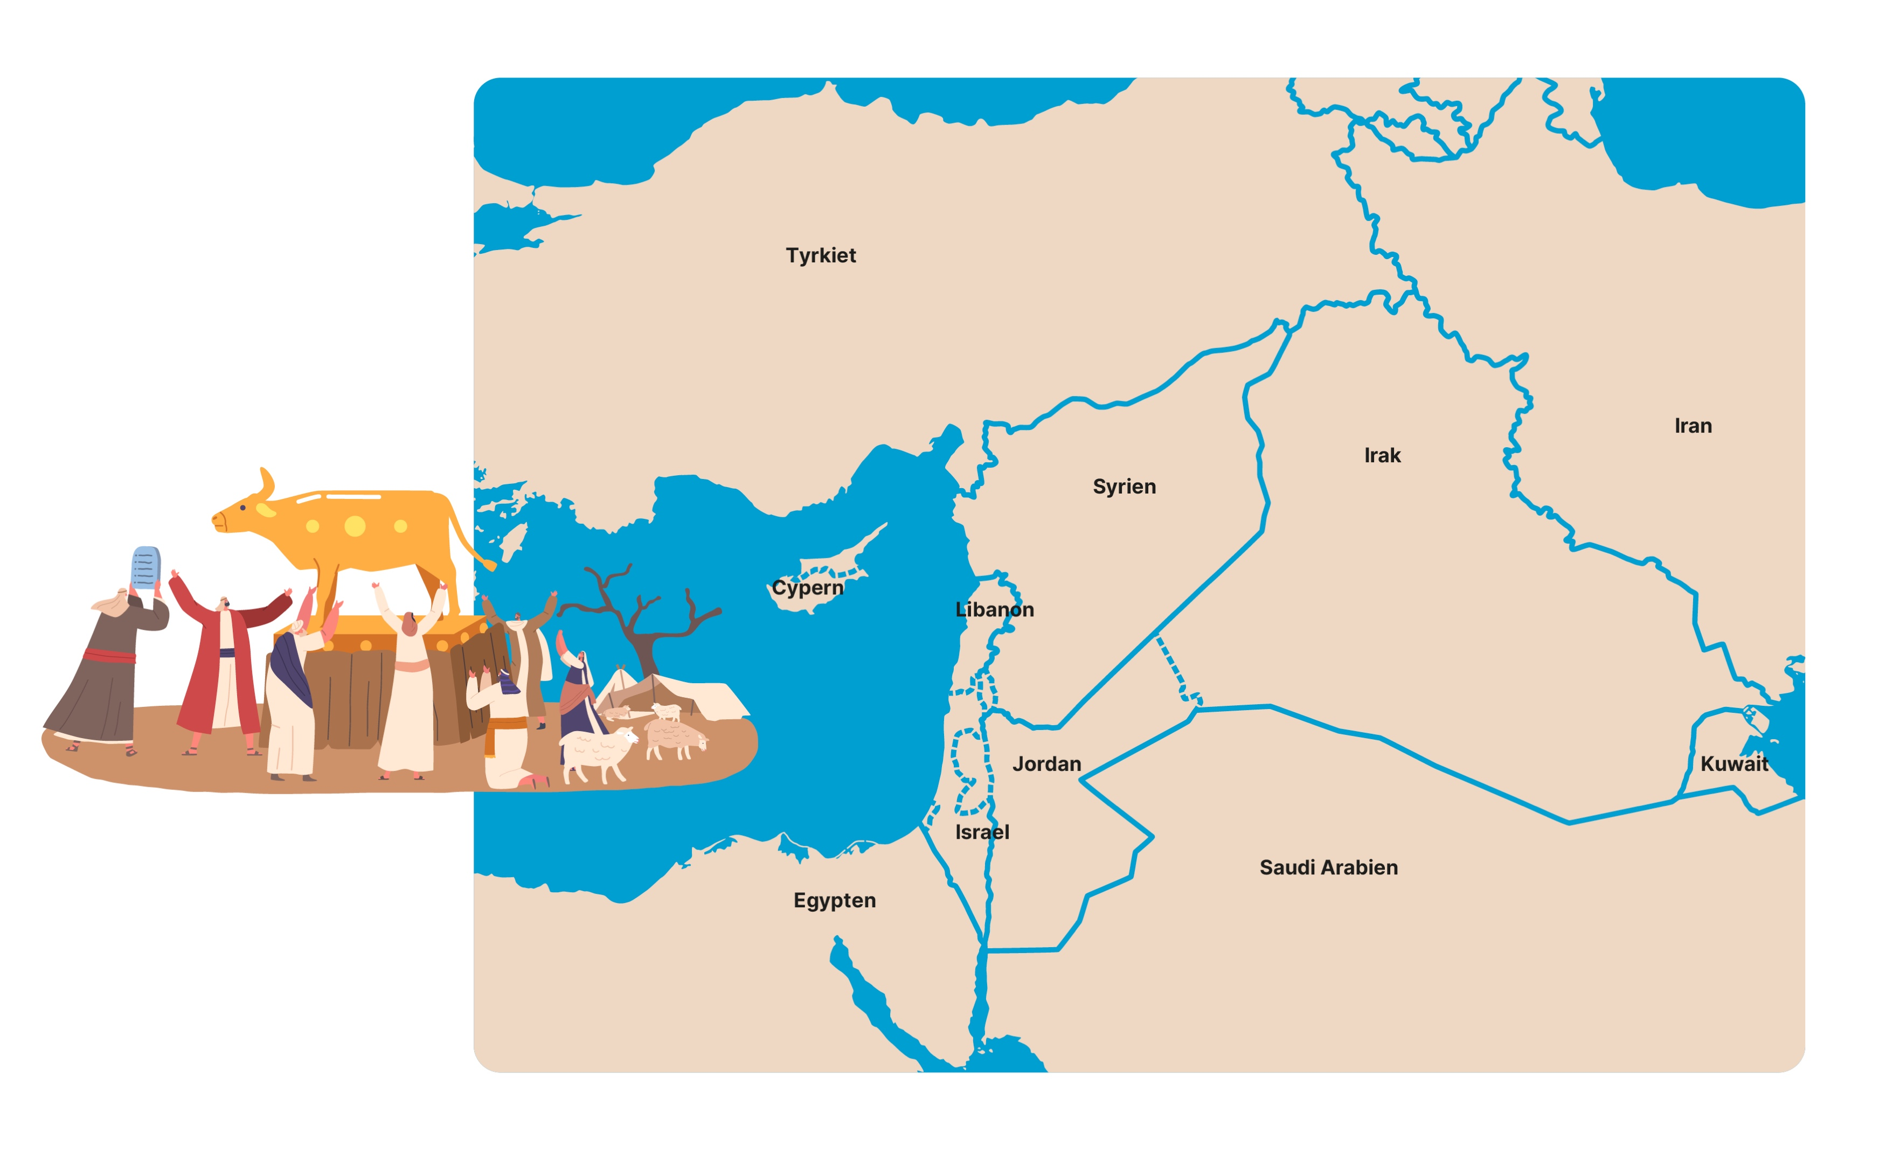

Slide 6
Bibelen er et bibliotek

Slide 7
Bibelen er skrevet af mennesker og kommer fra Guds hjerte.

Slide 8
